Slide 1
CNN模型判別肺炎X光影像Web系統 寒假demo
Flask database
資工四A 沈明楷

Slide 2
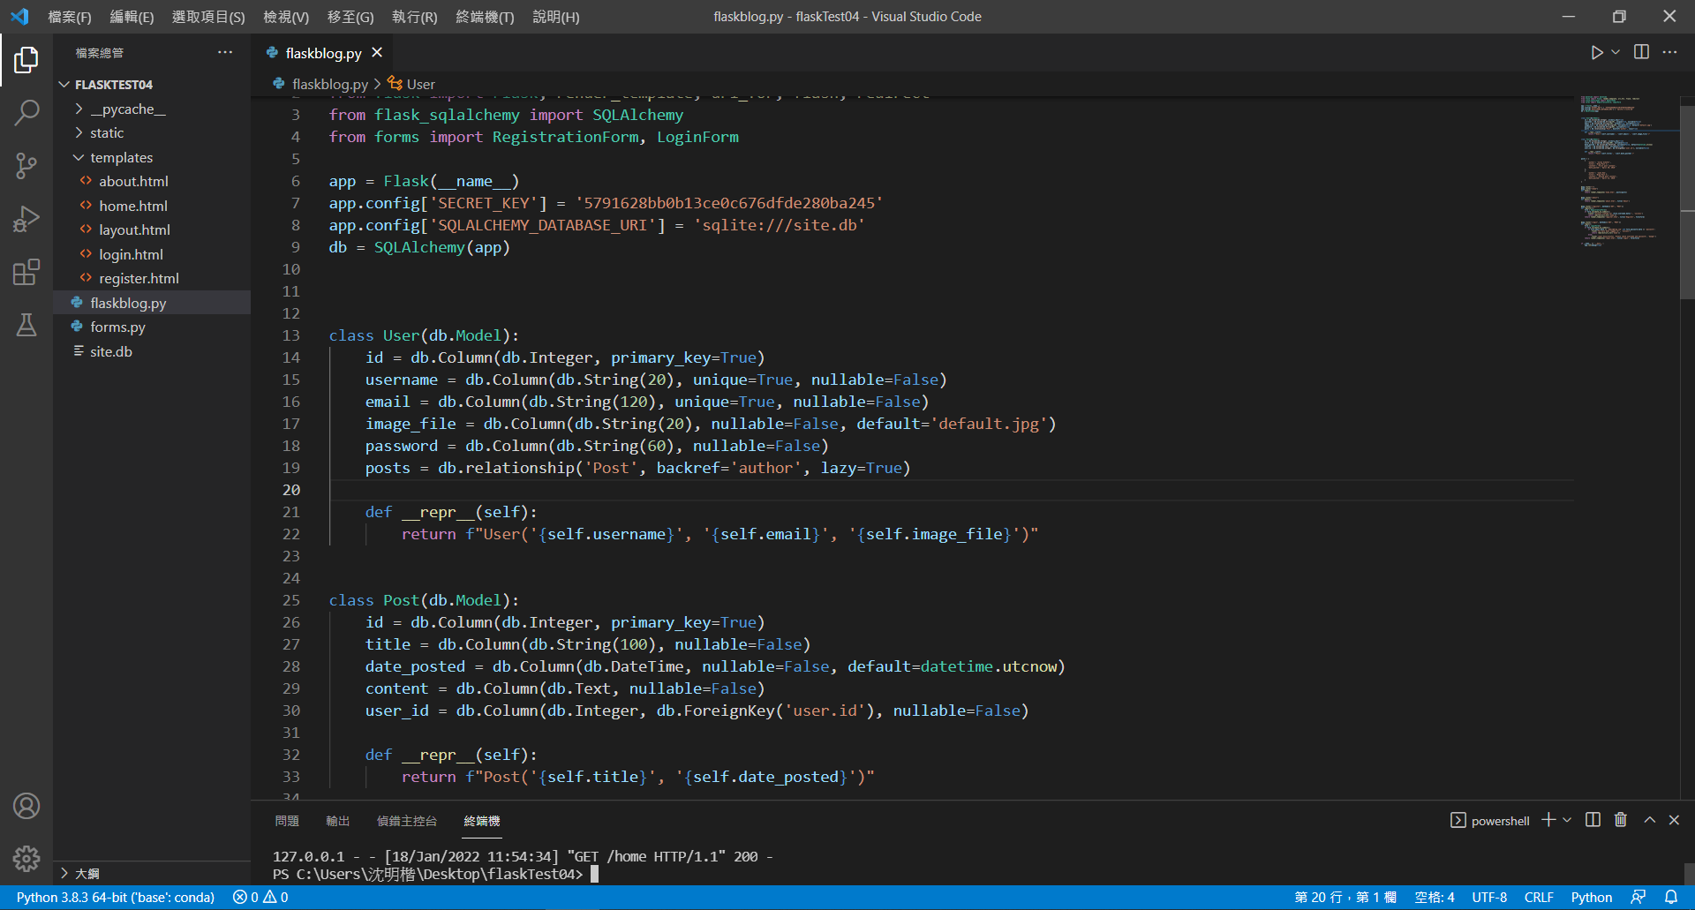
SQL程式碼

Slide 3
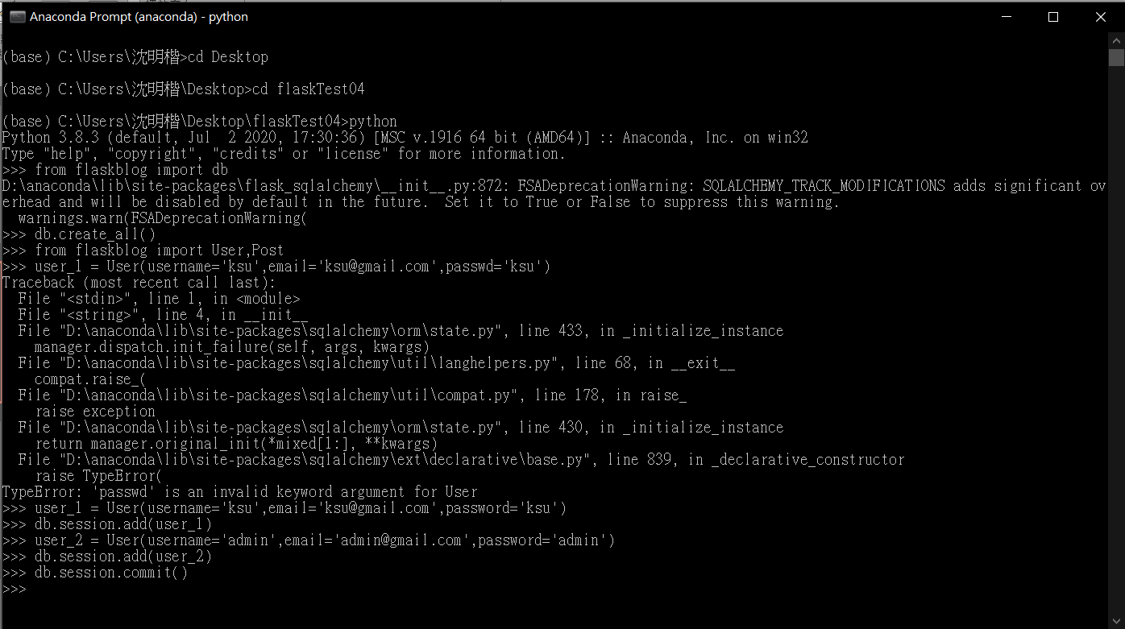
透過cmd進到目錄底下執行新增table user

Slide 4
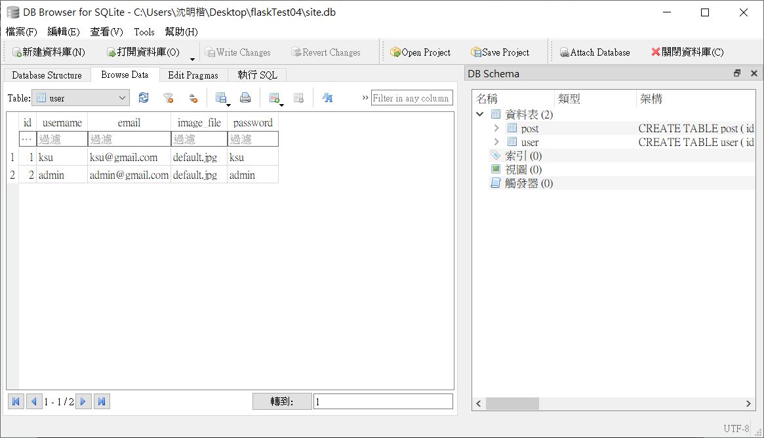
使用SQLite小工具查看是否有新增使用者

Slide 5
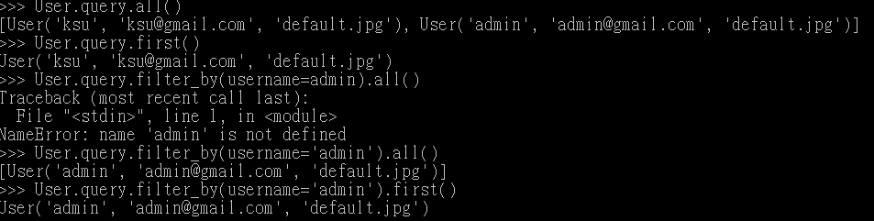
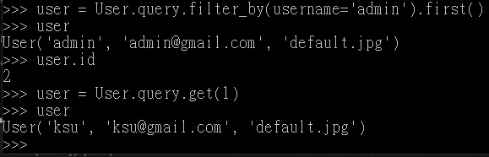
Table User建立-Query filter & filter_by

Slide 6
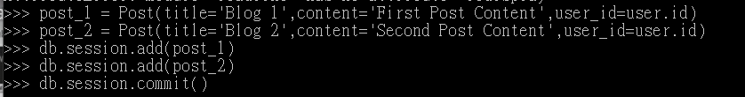
新增table post

Slide 7
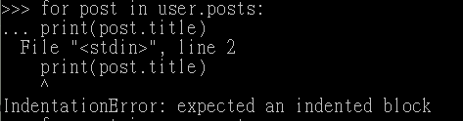
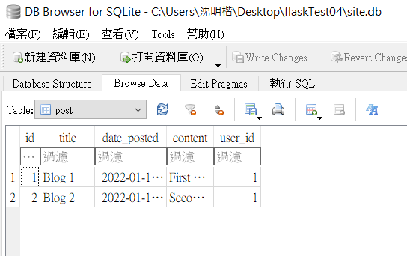
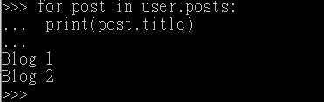
使用for loop列出所有的 post
Error:需要按空格縮排

Slide 8
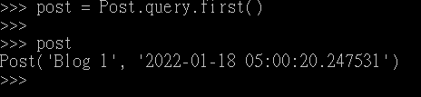
Table post query

Slide 9
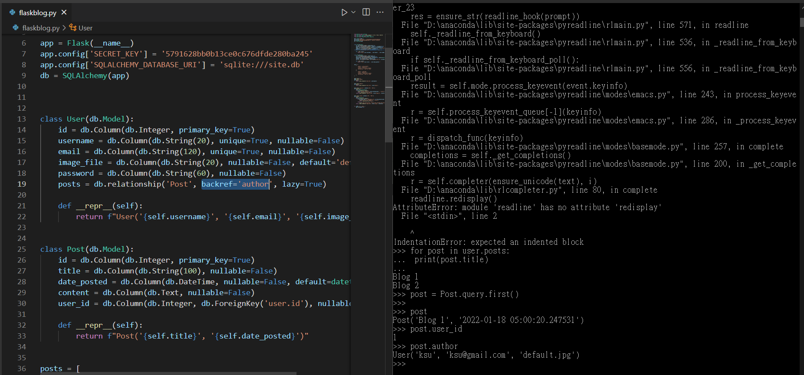
backref
backref參數則對關係提供反向引用的聲明

Slide 10
其他
db.drop_all()表示刪除資料庫中的所有的表
實作『多』的物件時直接利用backref屬性設置關聯之後寫入資料庫
透過參數lazy='dynamic'可以讓SQLAlchemy在搜尋關聯資料的時候保留物件狀態

